Slide 1
МБДОУ №10 «Ветерок» г. Калуги, НСП «Малыш»
Власова Я.В.
Кузькина А.В.
2021г.

Slide 2
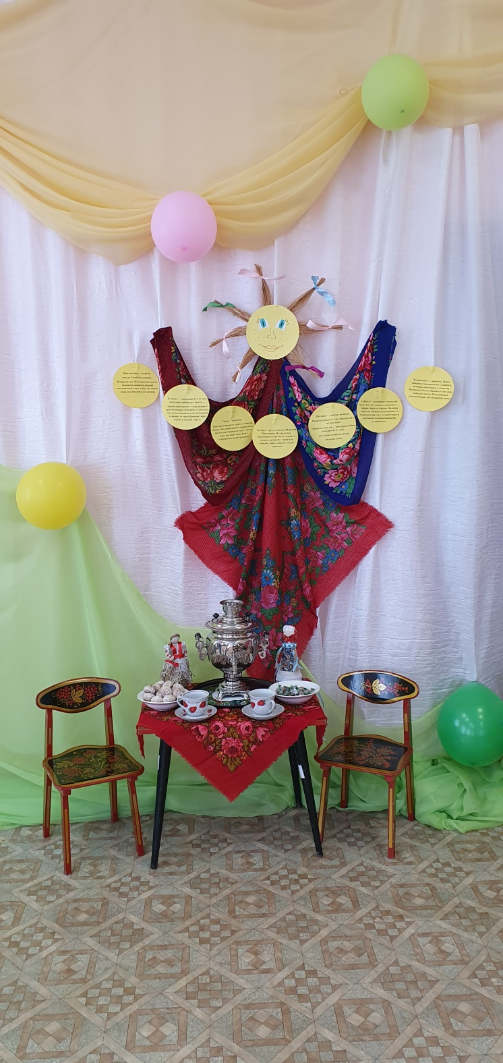
Как на масленой неделе
Из печи блины летели!
С пылу, с жару, из печи,
Все румяны, горячи!
Масленица, угощай!
Всем блиночков подавай.
С пылу, с жару - разбирайте!
Похвалить не забывайте.

Slide 3
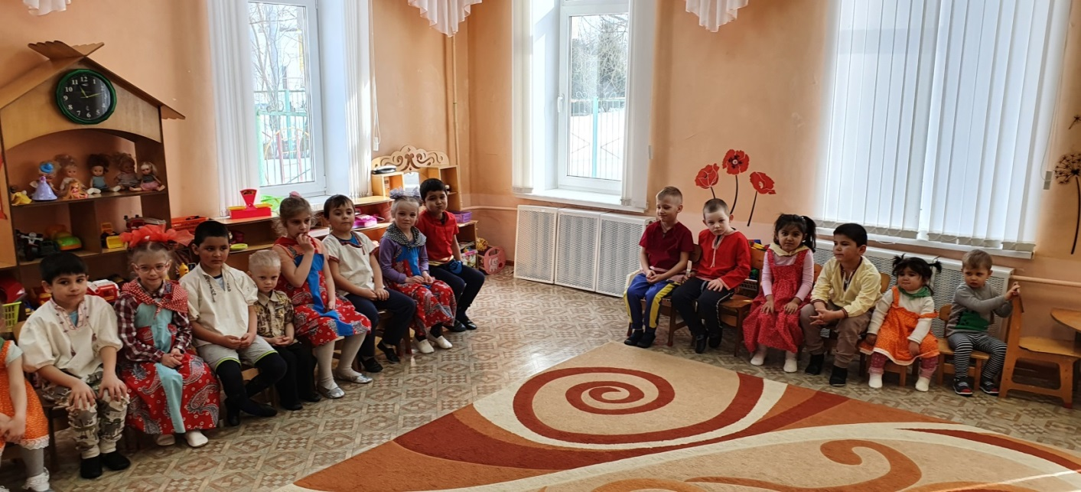
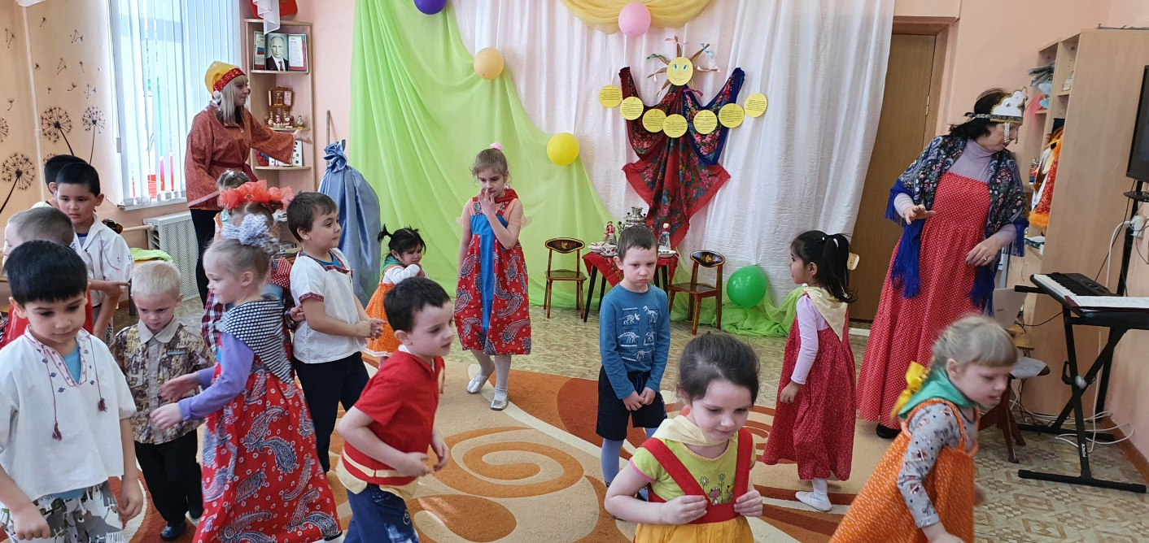
Масленицу провожаем, света, солнца ожидаем!

Slide 4
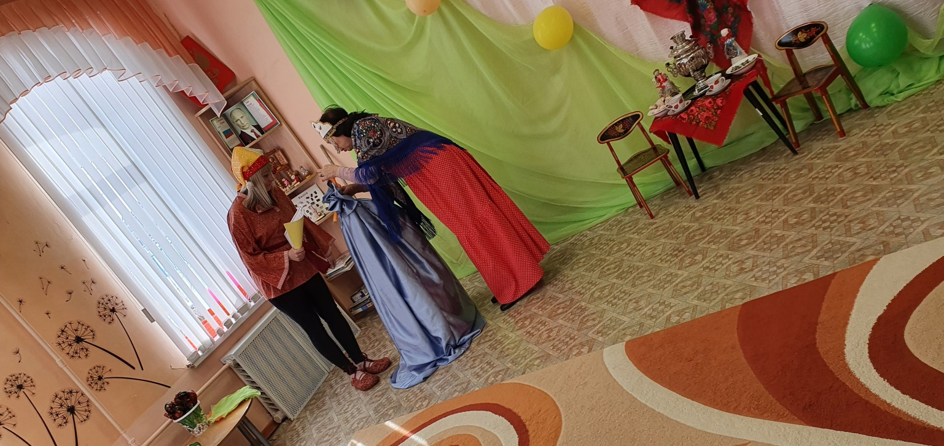
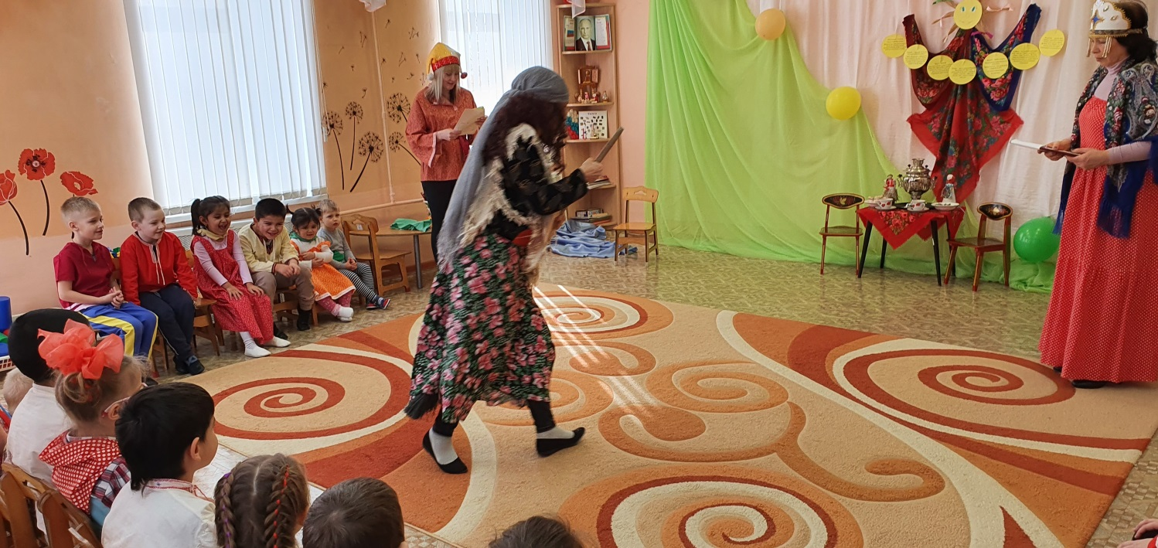

Slide 5
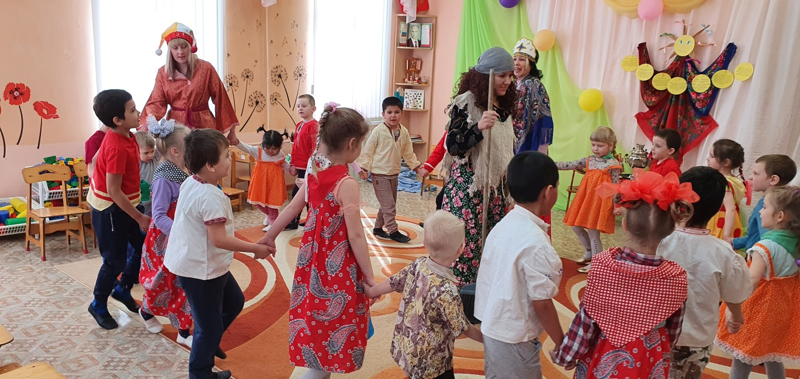
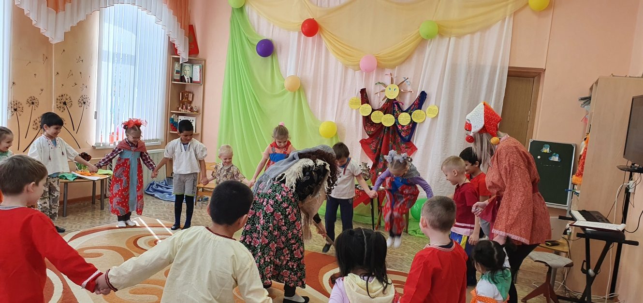
Песни пели и играли, Зиму дружно провожали!

Slide 6
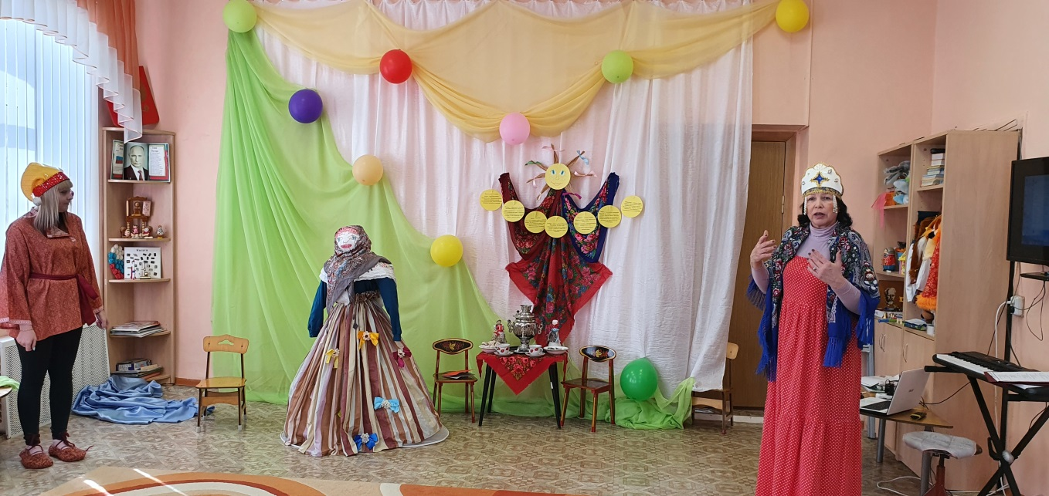
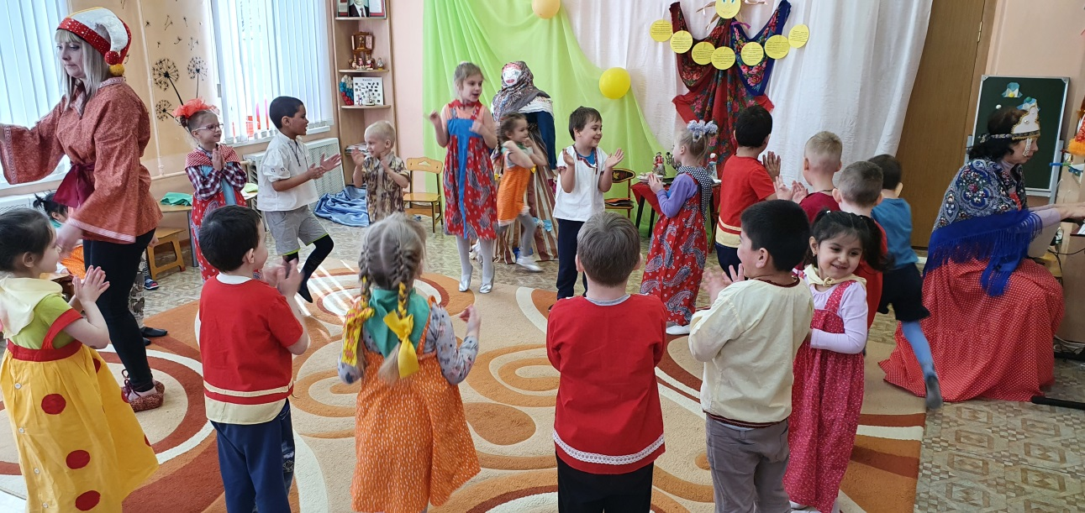
С Масленицей поздравляем! Счастья и добра желаем!

Slide 7
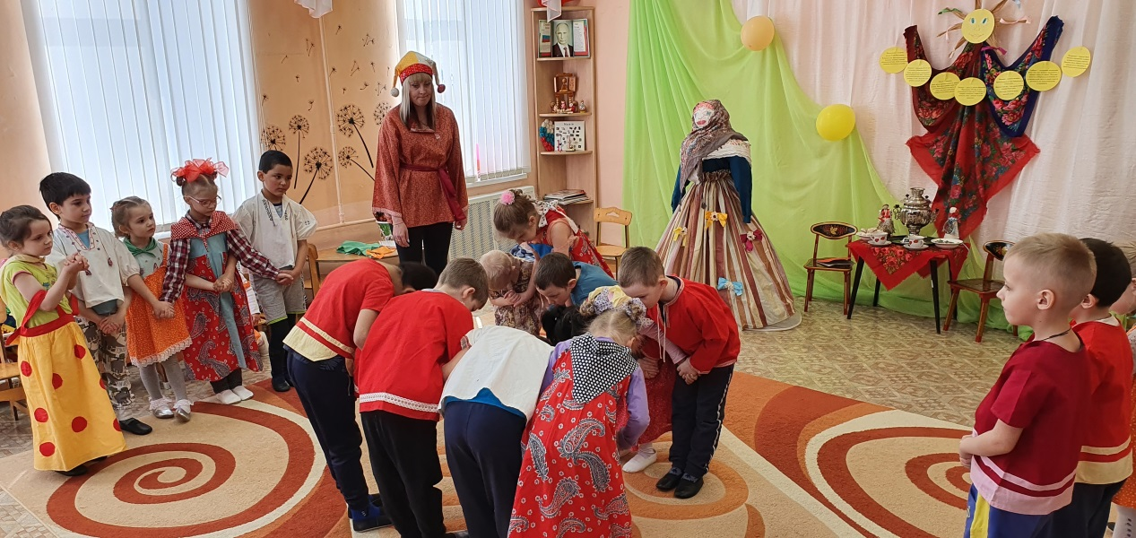
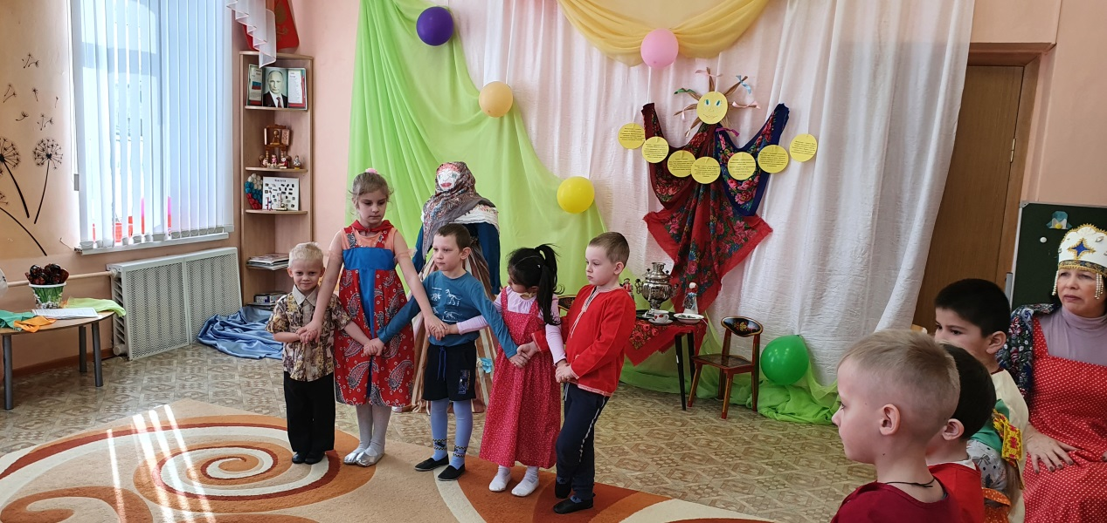
Озорной, веселый праздник, Солнца возрождение, Вам – удачи, море счастья, Наши поздравления!

Slide 8
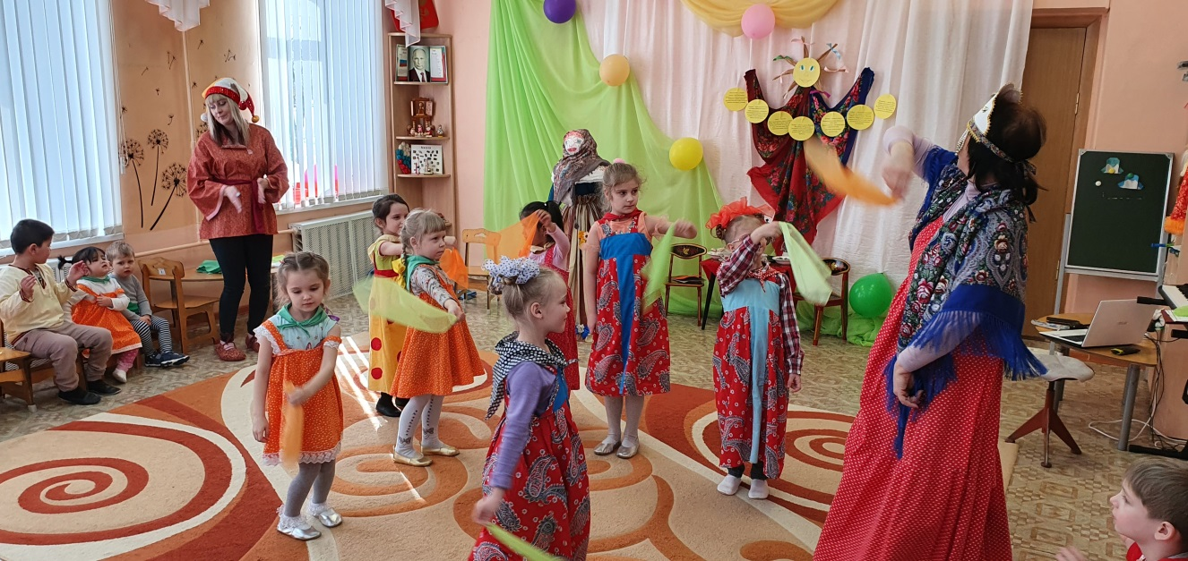
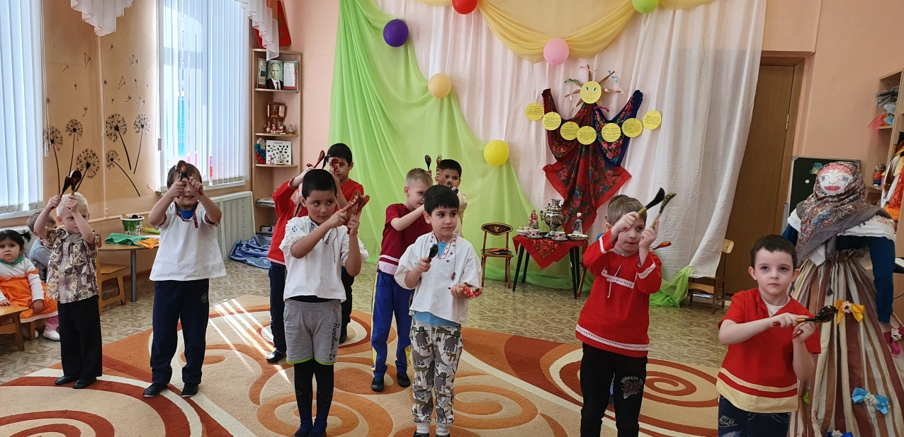
Дни последние зима Доживает не одна: Мы её все провожаем, Отдохнуть годок желаем!

Slide 9
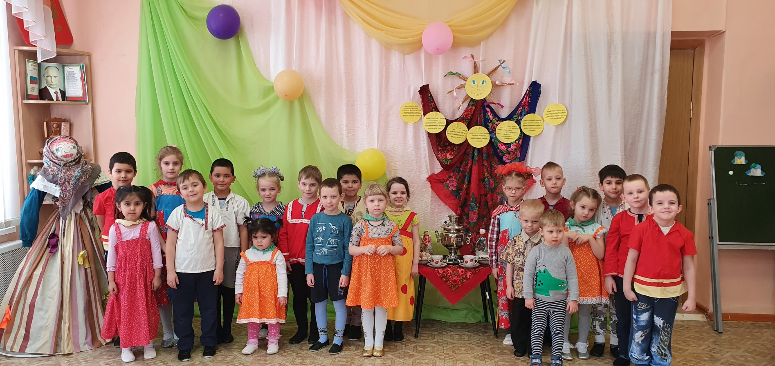
Спасибо за внимание!

